Slide 1

Занятие 5

Slide 2
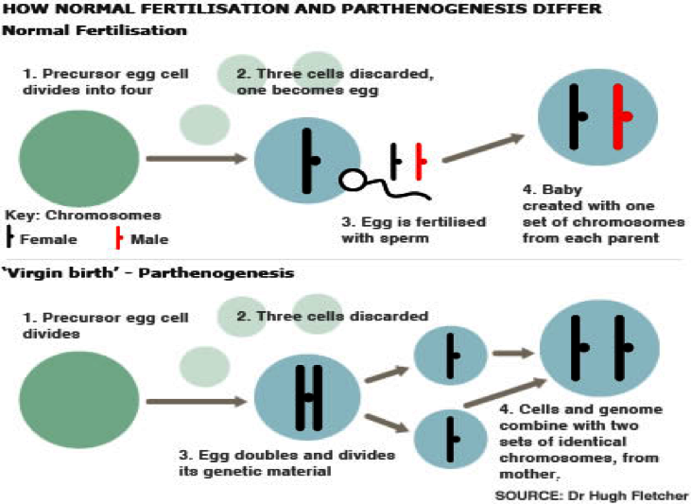
Партеногенез
Партеногенез – однополое размножение. Развитие половых клеток до взрослого организма без оплодотворения (без слияния мужских и женских половых клеток – гамет).
Эволюционные преимущества. Если в ходе партеногенеза возникают только самки, то они все потенциально могут оставить потомство без затраты времени на поиски самцов. Тем самым ускоряется темп эволюции, но без того генетического разнообразия, которое обеспечивает половое размножение.
Партеногенетические популяции могут существовать в условиях жесткой изоляции.

Slide 3
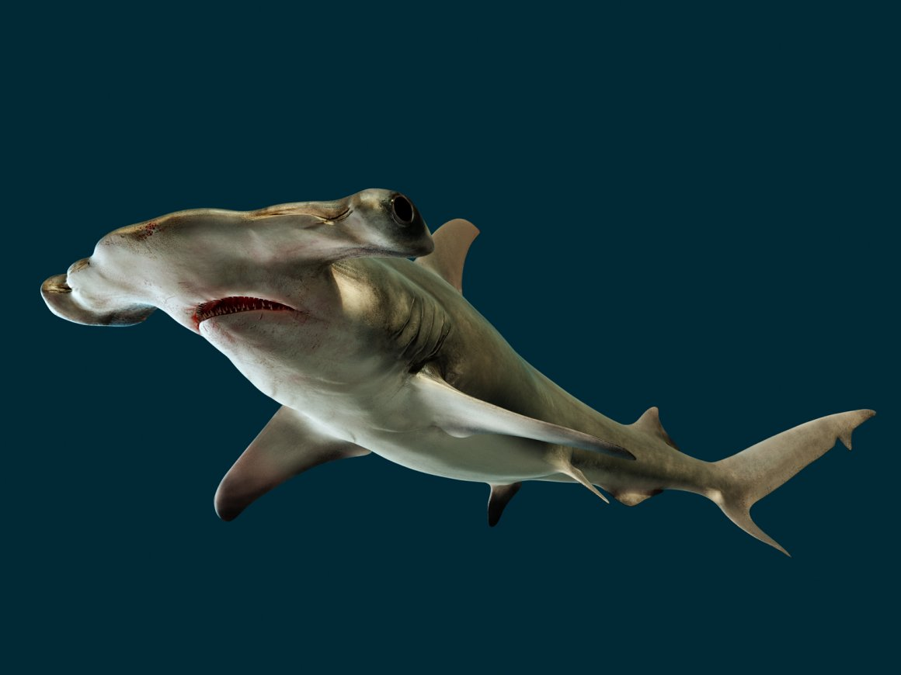
Уникальный случай партеногенеза
В 2001 г. В океанариуме штата Небраска (США) акула-молот призвела на свет детеныша после длительного пребывания вне контактов с самцами.
ДНК-анализ показал, что в клетках этого детеныша не было никакого генетического материала, кроме материнского.

Slide 4
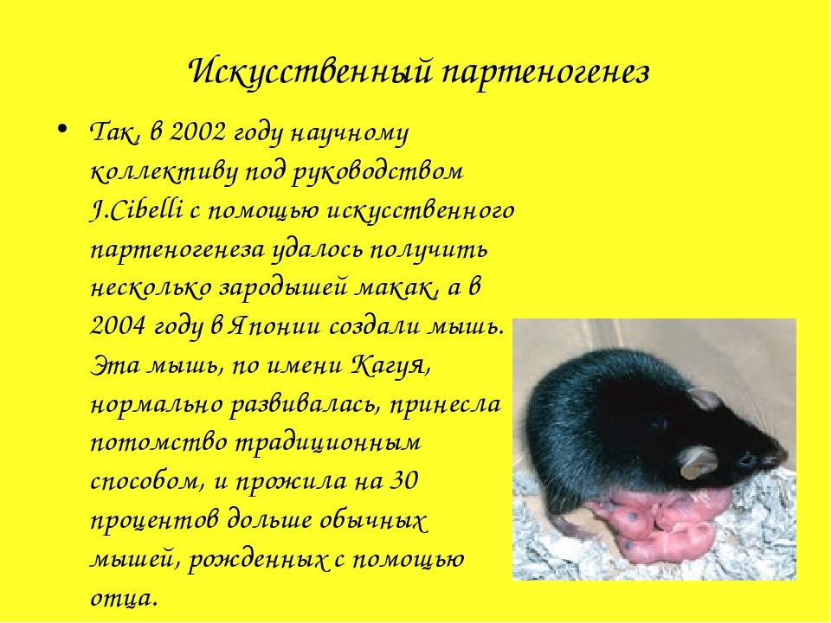
Искусственный партеногенез
Искусственный партеногенез вызывается действием различных раздражителей на неоплодотворенную яйцеклетку – укол иглой, помещением клетки в кислую или щелочную среду, среду с низким или высоким содержанием солей и т.п.
В 2004 г. слиянием двух яйцеклеток, взятых у разных особей мыши, была получена диплоидная клетка. Ее последовательные деления привели к формированию жизнеспособного эмбриона. Он в итоге развился во взрослую особь.
Таким образом, эта мышь является потомком двух матерей без участия отца.

Slide 5
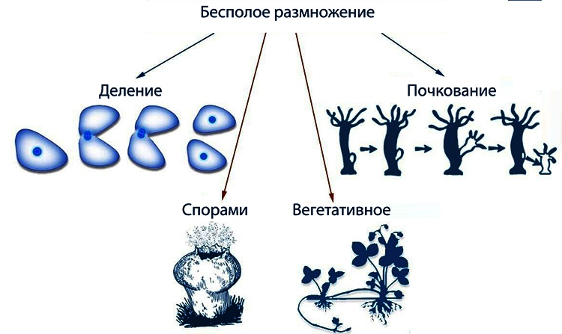
Бесполое размножение
При бесполом размножении каждое
следующее поколение развивается
из соматических клеток без участия половых клеток (гамет).
Деление – клетка делится на 2 примерно равное части.
Спорообразование. Споры – клетки в прочной оболочке со сниженным метаболизмом. Способны переживать неблагоприятные условия, делятся в подходящей среде.
Почкование – ядро клетки претерпевает митоз, далее одно из ядер перемещается в локальное выпячивание материнской клетки. Затем этот фрагмент отпочковывается.
Вегетативное размножение – от организма отделяется его часть, которая далее развивается в отдельный организм. Способы такого размножения: черенки, луковицы, клубни, побеги.

Slide 6
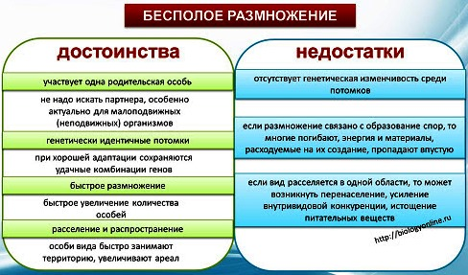
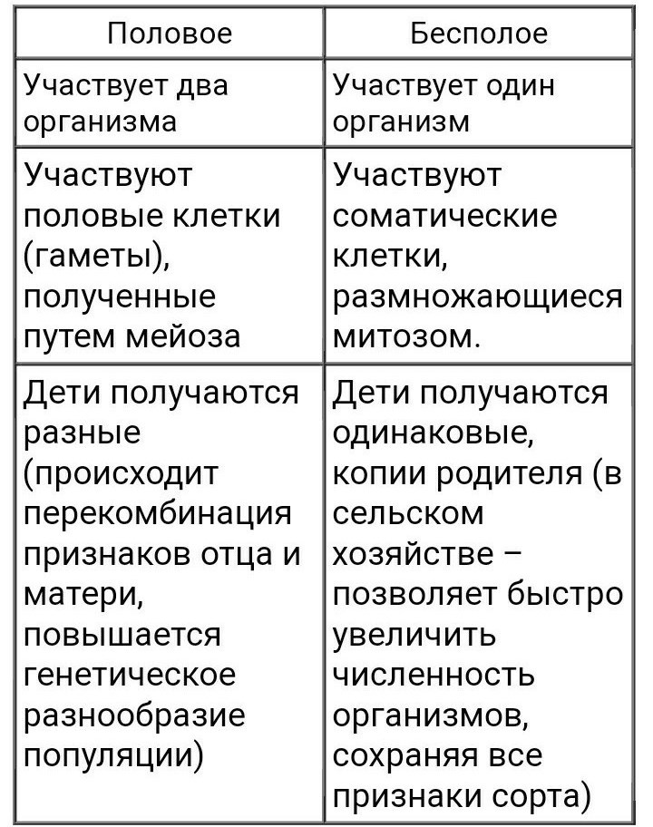
Эволюционные преимущества и недостатки бесполого размножения

Slide 7
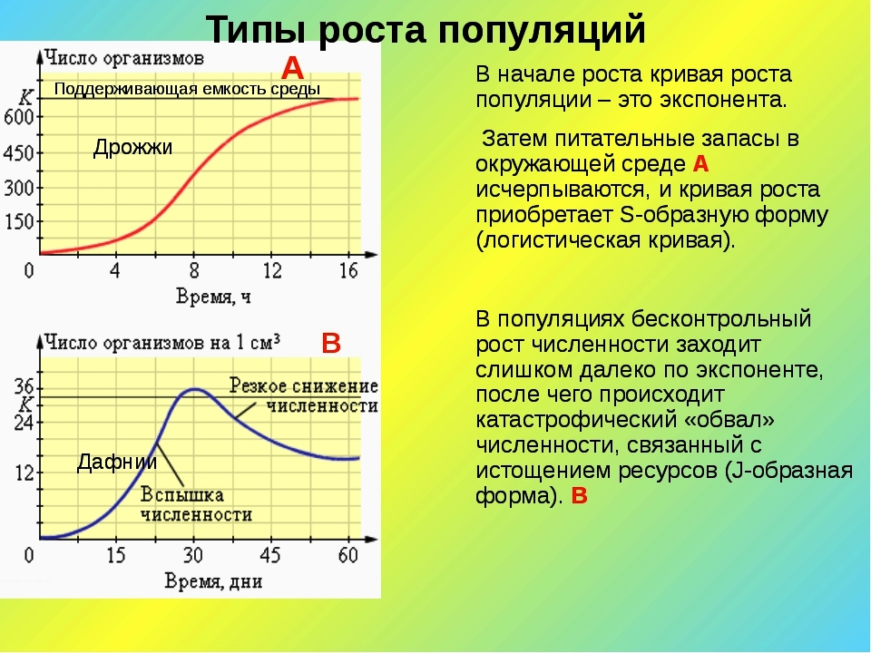
Темпы роста популяций клеток, размножающихся простым делением
Скорость размножения бактерий: (рождаемость – смертность в единицу времени). Клетка делится примерно каждые 20 мин.
Примеры клеточного роста в идеальных условиях:
1. Бактерия холеры способна за 30 час покрыть сплошной пленкой всю поверхность земного шара.
2. Одноклеточная водоросль диатомея за 8 суток способная нарастить биомассу, равную объему Земли, а на следующие сутки удвоить эту массу.
К – емкость среды, максимально возможная численность популяции в данных условиях (данном местообитании).

Slide 8

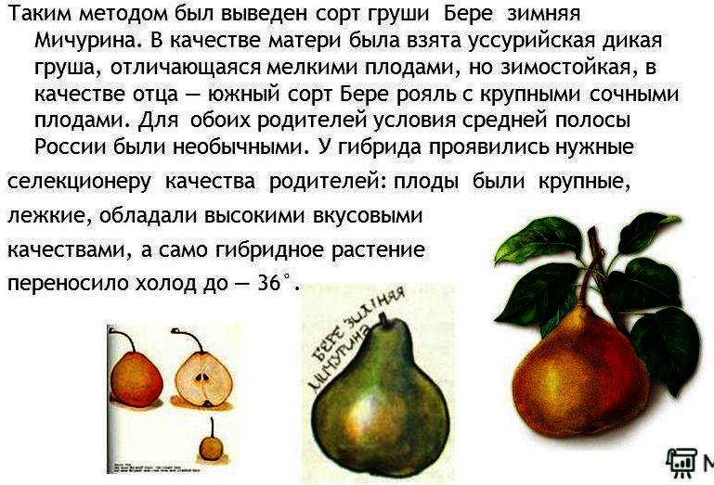
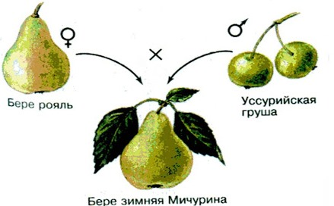
Выдающийся селекционер-самоучка И.В.Мичурин –
«символ» лысенковской биологии
Один из основных методов селекции Мичурина – скрещивание географически отдаленных форм растений. Очень важно отметить, что полученные Мичуриным новые сорта являются гетерозиготными. Поэтому для сохранения сортовых качеств необходимо было применять вегетативное размножение – черенками.

Slide 9
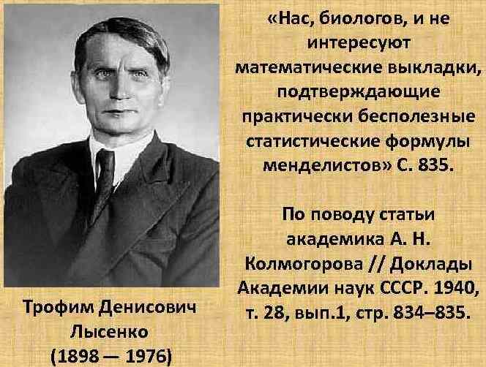
Так называемая «мичуринская агробиология»
«Злым гением» отечественной генетики был агроном, впоследствии академик Лысенко. Он на протяжении многих лет обещал (сначала Сталину, затем Хрущеву) невиданный рост урожайности зерновых культур.
Но для этого надо беспощадно бороться с «вредителями» в науке – представителями классической генетики, которых Лысенко называл «вейсманистами-морганистами».
Себя же Лысенко называл лидером его собственной науки – «мичуринской агробиологии».
Сам И.В.Мичурин, умерший в 1936 г., никакого отношения к этой лже-науке не имел.

Slide 10

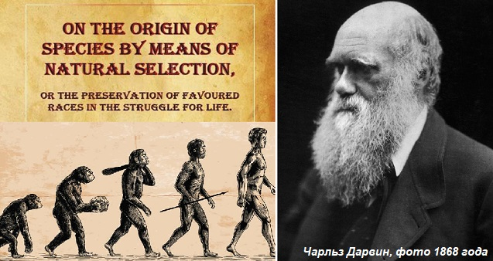
Классическая генетика базируется на законах Менделя
Грегор Мендель учился в Венском университете. Преподавал физику в Высшей школе г. Брюнн (ныне г. Брно, Чехия). Хорошо знал методы математической статистики.
Свои выводы о наследовании моногенных признаков, которые теперь называют законами Менделя, сформулировал на основе опытов с семенами гороха (Pisum sativum).
Результаты опытов были опубликованы в очередном томе «Трудов брюннского общества естествоиспытателей» под названием «Опыты над растительными гибридами». Этот том был распределен по 120 библиотекам мира. Кроме того, Мендель послал оттиски своей статьи крупнейшим биологам мира. Она их не заинтересовала.
Вероятно, что работу Менделя прочитал и Чарльз Дарвин, но не нашел ее интересной (возможно из-за ограниченного знания немецкого языка).
Что же касается Менделя, то достоверно известно: он тщательно изучил главный труд Дарвина: «Происхождение видов путем естественного отбора», но не объединил свои идеи с дарвиновскими.
История биологии изменилась кардинальным образом, если бы Дарвин использовал выводы работы Менделя, но
НЕ СРОСЛОСЬ!

Slide 11
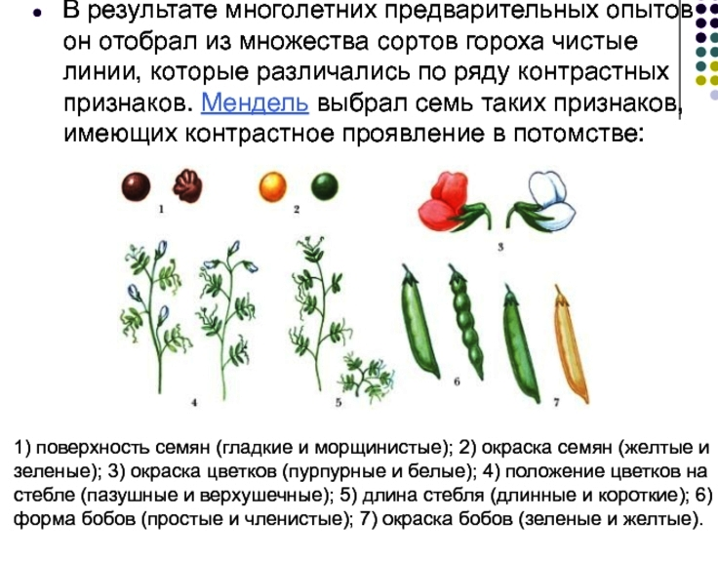
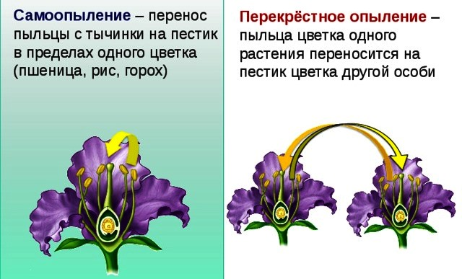
Успех Менделя: тщательная подготовка опытов и их математический анализ
Горох – удачный выбор объекта:
1. Мендель закупил на рынке семена только чистых линий, в которых каждый из 7-ми признаков передавался из поколение в поколение без изменений.
2. Горох легко поддается перекрестному опылению.
3. Были отобраны семена, дающие очень четко различающиеся признаки растений.

Slide 12
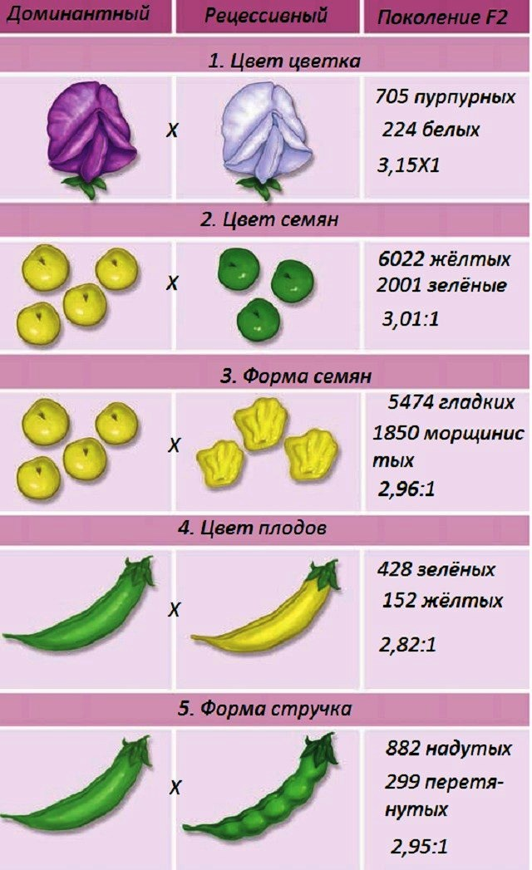
Принципиальная новизна в методике Менделя
Мендель существенно упростил экспериментальный метод:
1. Выбрал альтернативные признаки, изучил их поодиночке и лишь потом перешел к более сложным комбинациям.
2. Провел статистический анализ закономерностей наследования.
3. Предложил правильное биологическое объяснение результатов статистики: зародышевые клетки (гаметы) несут постоянный набор признаков, которые можно выявить с помощью методики скрещивания (перекрестного опыления).
Результаты опытов, в которых растения с одним контрастным признаком опылялись пыльцой растений с другим парным признаком.
1. В первом поколении (F₁) все растения имели один признак – доминантный.
2. Во втором поколении (F₂) у примерно ¾ растений этот признак сохранялся, а у примерно ¼ растений вновь появлялся рецессивный признак одного из родителей.

Slide 13
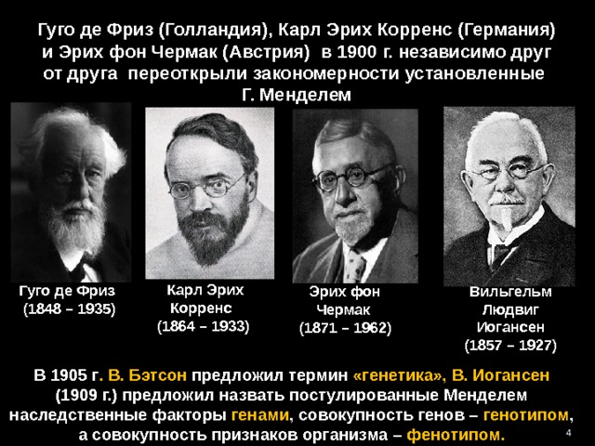
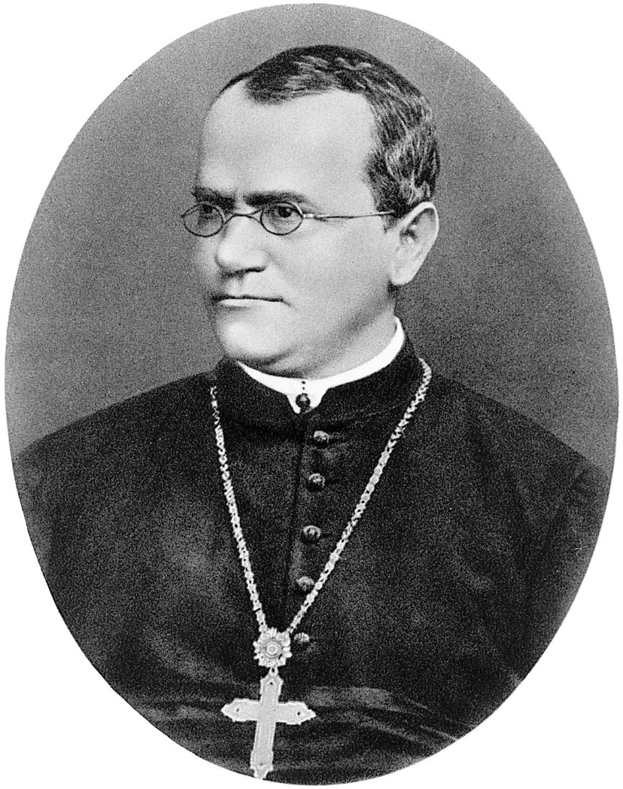
Трагедия ученого, открытия которого были признаны только через 35 лет после его смерти
Грегор Иоганн Мендель
(1822 – 1884)

Slide 14
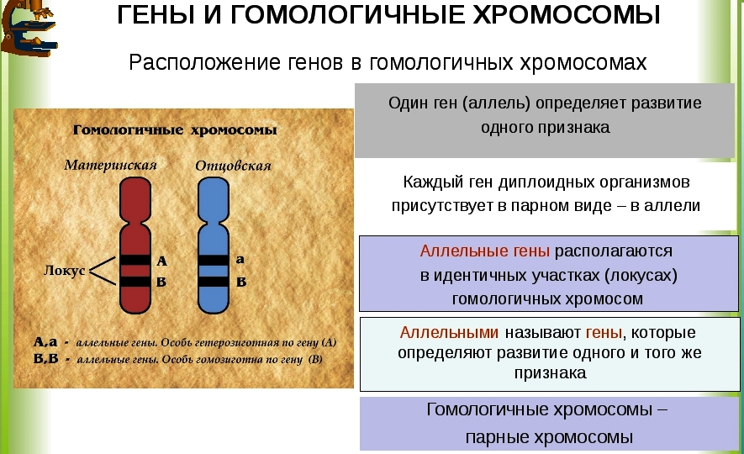
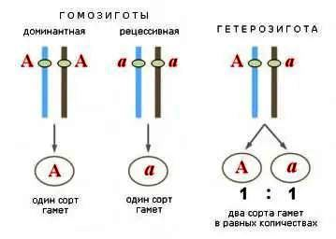
Вспомним основные термины: гомологичные хромосомы, гены, аллели, гомо- и гетерозиготы
Гомозиготный организм – имеет одинаковые аллели одного и того же гена в гомологичных хромосомах (Аа или аа).
Гетерозиготный организм – имеет разные аллели (Аа).

Slide 15
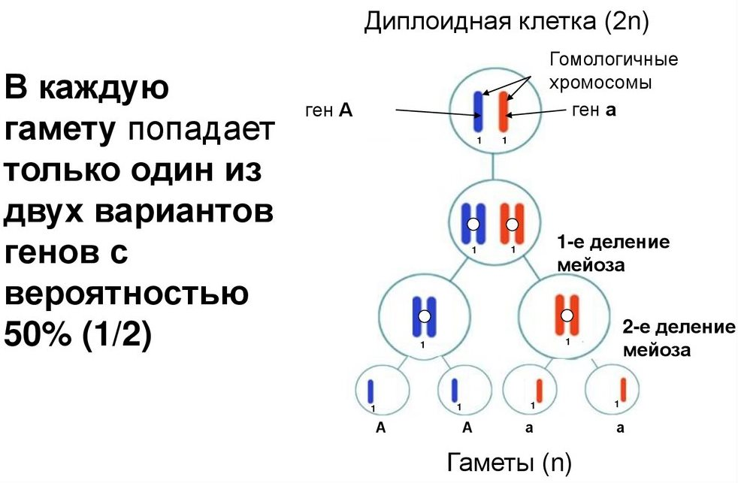
Статистический характер распределения генов по гаметам при мейозе

Slide 16
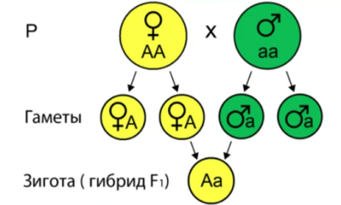
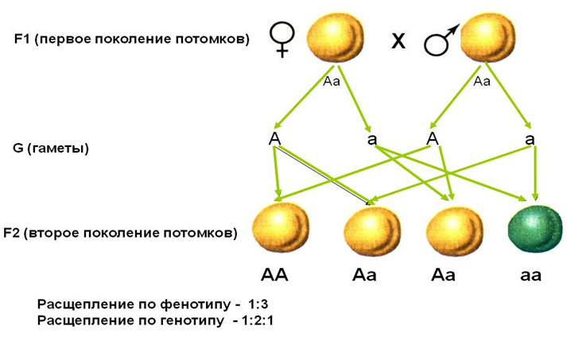
Скрещивание только одной пары контрастных признаков
(моногибридное скрещивание)
(P – parental generation)
Результаты опытов, в которых растения с одним контрастным признаком опылялись пыльцой растений с другим парным признаком.
1. В первом поколении (F1) все растения имели один признак – желтый (доминантный).
2. Во втором поколении (F2) у примерно ¾ растений этот признак (желтый) сохранялся, а у примерно ¼ растений вновь появлялся рецессивный признак (зеленый) одного из родителей.
3. Эти результаты не зависели от того, растения с какими признаками были источниками мужских или женских гамет, т.е. не зависели от пола родителей, несущих контрастные признаки.
Все эти результаты позволили сформулировать 3 принципа наследования признаков, называемыми законами Менделя.
F1 - first filial generation
F2 – second filial generation

Slide 17
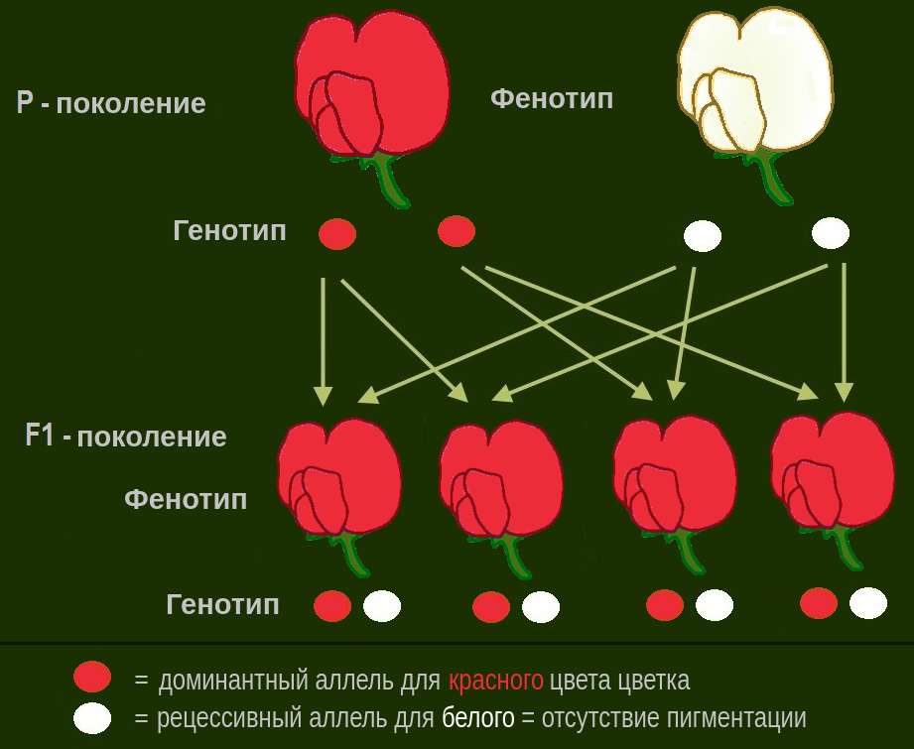
Первый закон Менделя – закон единообразия
Первый закон – закон единообразия гибридов первого поколения (правило доминирования):
При моногибридном скрещивании чистых линий (гомозиготных организмов), которые отличаются друг от друга по одной паре контрастных признаков (аллельных генов), все первое поколение гибридов (F1) окажется фенотипически единообразным. Оно будет нести проявление признака только одного их родителей (Р-поколения).
Этот более «сильный» признак называется доминантным (доминантный аллель гена).
Он подавляет другой, более «слабый» признак, который называется рецессивным (рецессивный аллель гена).
Гомозиготные организмы
Внешние проявления признака
Гаметы
Гаметы

Slide 18
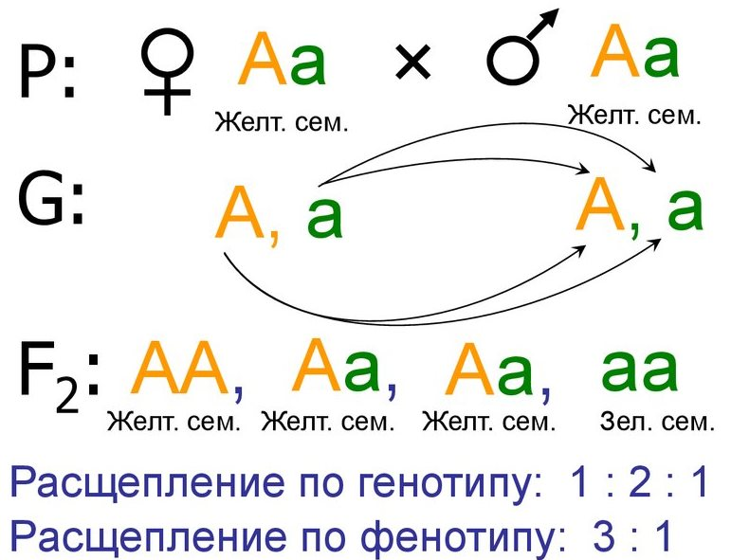
Второй закон Менделя – закон расщепления
В потомстве (F₂), полученном от скрещивания гетерозиготных организмов первого поколения (F₁), наблюдается расщепление контрастных признаков: примерно ¾ особей из гибридов F₂ несет доминантный признак (желтый), примерно ¼ особей – рецессивный признак (зеленый).
«Расщепление» – распределение доминантных и рецессивных признаков среди потомства в определенном частотном соотношении.
Объяснение второго закона: в процессе мейоза в каждую гамету попадает только один аллель («А» или «а») из пары аллелей данного гена. Это т.наз. «закон чистоты гамет» - в норме гамета всегда чиста от второго аллеля данной пары.
(F₁)

Slide 19
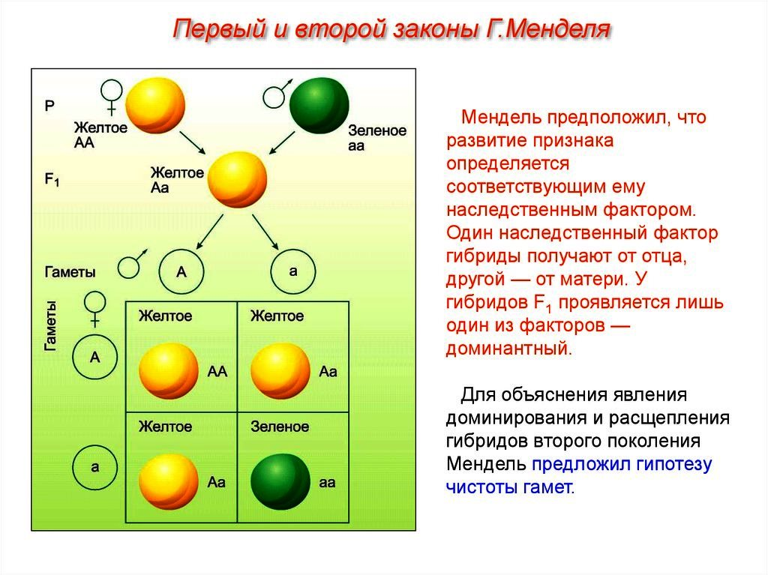
Удобная форма записи результатов расщепления – решетка Пеннета
Результаты статистического анализа случайного сочетания гамет при оплодотворении представляют
в виде решетки Пеннета. По вертикали и горизонтали – гаметы отца и матери. В ячейках – фенотип и генотип потомков.

Slide 20
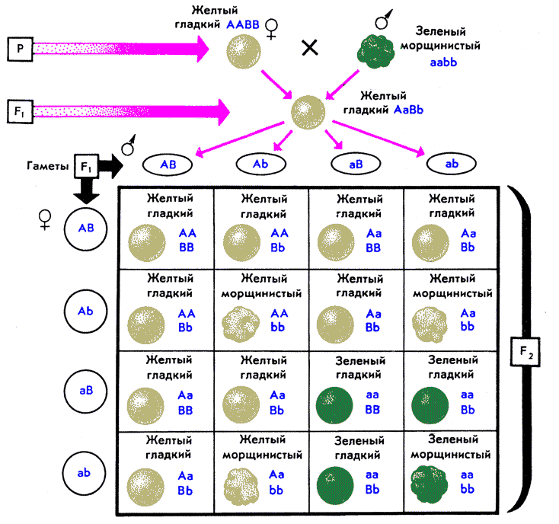
Третий закон Менделя
(для дигибридного скрещивания) - закон независимого наследования признаков
При скрещивании двух организмов, которые отличаются по двум (и более) признакам, эти признаки (и соответствующие им гены) наследуются независимо друг от друга, комбинируясь во всех возможных сочетаниях.
Желтый цвет и гладкая форма – доминантные признаки, зеленый цвет и морщинистая форма – рецессивные признаки.
Итог расщепления в F₂ по фенотипу:
Желтые, гладкие - 9
Желтые, морщинистые - 3
Зеленые, гладкие - 3
Зеленые, морщинистые - 1
Очевидно, что данный закон справедлив, если анализируемые гены находятся в разных парах гомологичных хромосом.

Slide 21
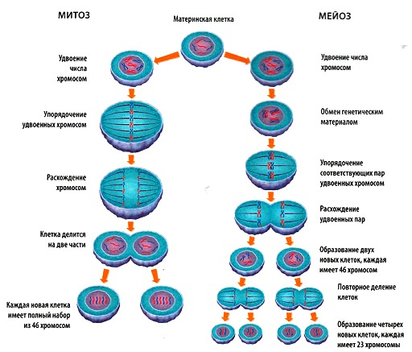
Законы Менделя в современной трактовке
1. Наследственные признаки определяются раздельными наследственными факторами – генами.
2. Соматические клетки диплоидного организма содержат пару аллелей данного гена, который отвечает за данный признак. Один аллель получен от отца, другой – от матери.
Соматические клетки размножаются митозом.
3. Наследственные факторы (гены) передаются потомкам через половые клетки. Они образуются в мейозе. При формировании половых клеток в каждую из них попадает только по одному аллелю каждой пары.

Slide 22
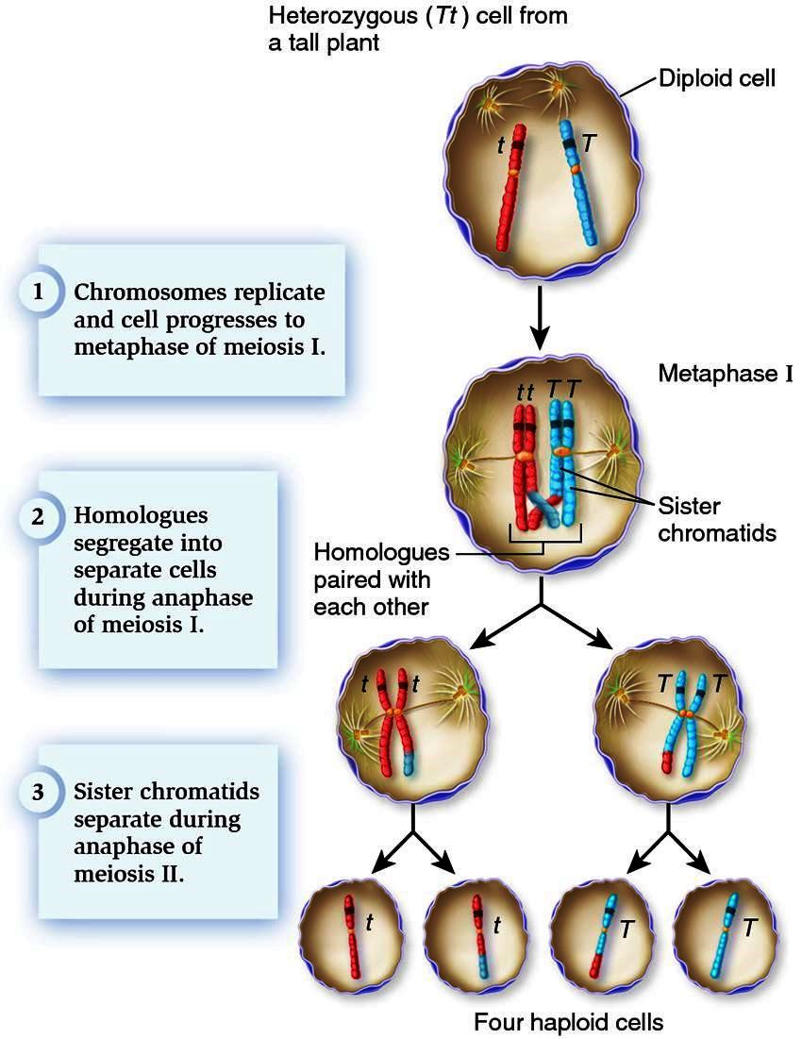
Условия, при которых выполняются законы Менделя
1. Законы имеют статистический характер ( для больших выборок).
2. Родительские организмы принадлежат к чистым линиям – они гомозиготы ТТ и tt по изучаемому гену.
3. Гаметы (гаплоидные клетки), содержащие аллели Т и t, образуются в приблизительно равных количествах (одинаковая жизнеспособность).
4. Гаметы, содержащие разные аллели (Т и t), сливаются при оплодотворении в зиготу с равной вероятностью.
5. Гены, отвечающие за изучаемый признак, находятся в разных парах хромосом.
6. Изучаемый признак не сцеплен с половыми хромосомами Х и Y.
7. Выполняется условие «чистоты гамет». В противном случае в результате нерасхождения хромосом в одну гамету могут попасть обе гомологичные хромосомы из пары. Тогда гамета будет нести пару аллелей всех генов, содержащихся в данной паре хромосом.

Slide 23
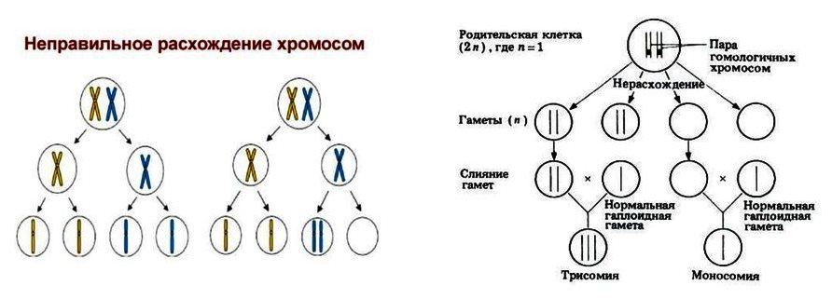
Нарушение «чистоты гамет»
(иллюстрация п.7 предыдущего слайда)

Slide 24
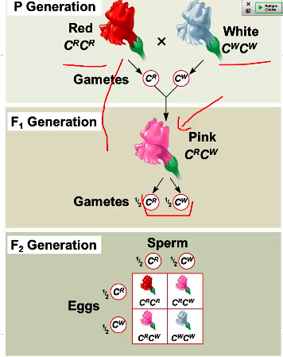
Неменделевское наследование
Законы Менделя применимы к случаем наследования когда:
1. Конкретный признак определяется одним единственным геном.
2. Ген имеет 2 аллеля.
3. Аллели могут быть четко разделены на доминантные и рецессивные.
Но так бывает далеко не всегда…
Типы наследования, не подчиняющееся законам Менделя (Non-Mendelian inheritance):
1. Кодоминирование.
2. Неполное доминирование.
3. Цитоплазматическое наследование (ДНК в митохондриях и хлоропластах).
4. Наследование признаков, сцепленных с полом (Х- и Y-хромосомы).
5. Полигенное наследование – наследование признаков, определяемых взаимодействием многих генов.
6. Плейотропия – влияние одного гена на множество признаков (множественное действие гена).
7. Эпистаз – проявление одного гена находится под влиянием другого, неаллельного, гена (или многих генов).

Slide 25
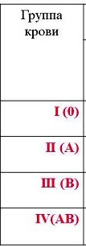
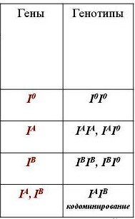
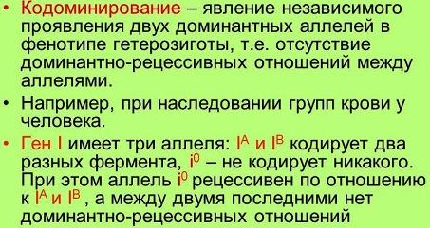
Кодоминирование

Slide 26
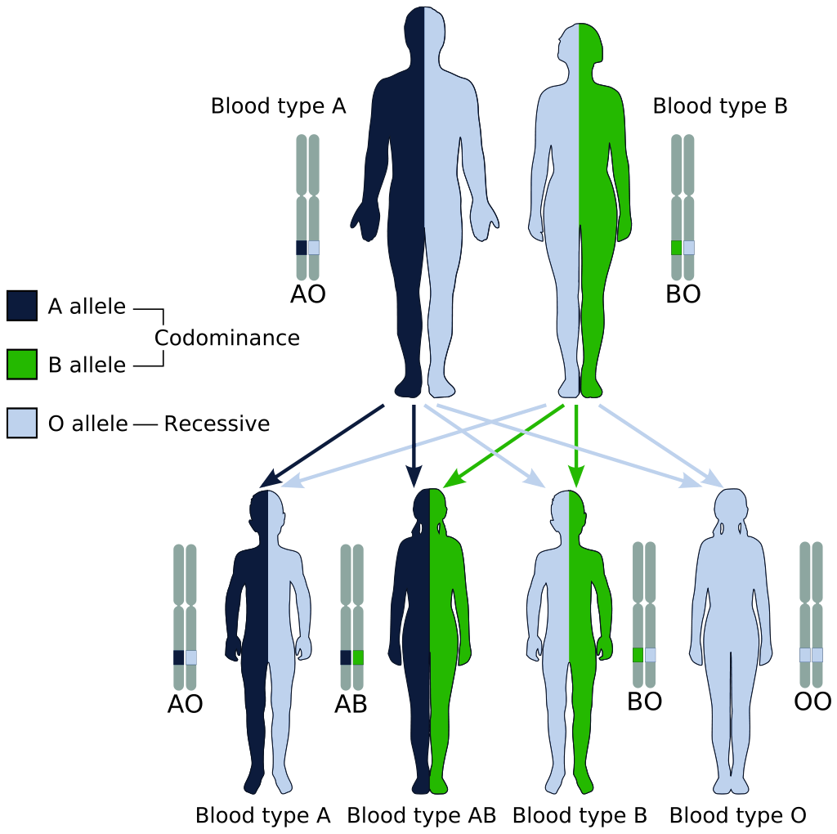
Пример кодоминирования: наследование групп крови
Отец: Вторая А0, А(II) Мать: Третья В0, В(III)
Ребенок с четвертой группой крови АВ один доминантный аллель А получила от отца, второй, также доминантный, В получила от матери.
Виден эффект кодоминирования: гетерозиготный организм одновременно содержит два доминантных аллеля, которые проявляют свое действие одновременно.
Это явление может быть объяснено тем, что эти два аллеля кодируют различные белковые продукты.
Присутствует один доминантный ген (А или В) – проявляется его признак; два доминантных гена (А и В) – оба признака; отсутствие доминантных генов – проявляется признак рецессивного гена 0.
Вторая А0 Четвертая АВ Третья В0 Первая 00

Slide 27
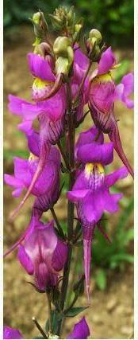
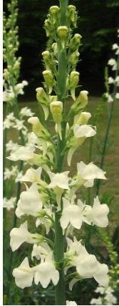
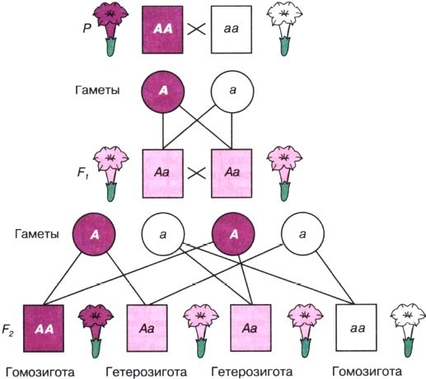
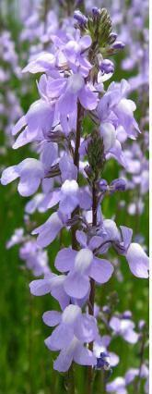
Неполное доминирование
При неполном доминировании в потомстве гетерозиготного организма доминантный признак (фиолетовый цвет) подавляет рецессивный признак (белый цвет) не в полной мере, т.е. гибриды получают промежуточный признак (сиреневый цвет).
Во втором поколении (F₂) происходит расщепление в соотношении 1:2:1
Р
+
Растение – львиный зев
F₁

Slide 28
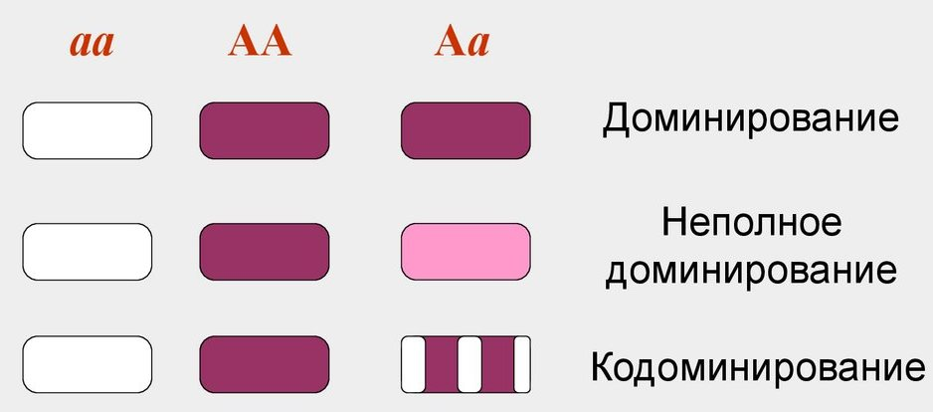
Модификация формулировки первого закона Менделя
Первый закон Менделя с учетом явлений неполного доминирования и кодоминирования:
Гибриды первого поколения от скрещивания чистых линий особей с контрастными признаками -
А) проявляют доминирующий признак, если признаки находятся в отношении доминирования;
Б) проявляют промежуточный тип признака, если признаки находятся в отношении неполного доминирования;
В) проявляют смешанный тип признака, если признаки находятся в отношении кодоминирования.
А)
Б)
В)

Slide 29
Занятие 5
The End

